Slide 1

CHÀO MỪNG CÁC EM ĐẾN VỚI LỚP HỌC TRỰC TUYẾN
Thứ ba, ngày 17 tháng 11 năm 2021
TIN HỌC 4
BÀI 4: SAO CHÉP MÀU
Giáo viên: ……………….

Slide 2

KHỞI ĐỘNG

Slide 3






Giải cứu bãi biển

Slide 4










Bãi biển có nhiều rác quá!
Chúng ta cùng nhau dọn dẹp nào!

Slide 5







Trong các công cụ dưới đây, công cụ nào là công cụ vẽ hình chữ nhật
A. B. C. D.
Đáp án: D
THỜI GIAN
0 : 03
0 : 02
0 : 01
0 : 00
HẾT GIỜ

Slide 6
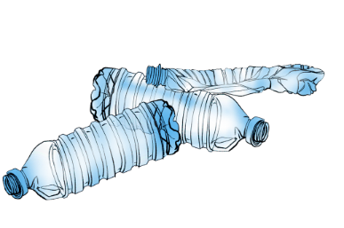
Để sao chép hình vẽ, bạn nhấn phím nào sau đây?
A. Shift B. Ctrl
C. Enter D. Caps Lock
B. Ctrl
THỜI GIAN
0 : 03
0 : 02
0 : 01
0 : 00
HẾT GIỜ

Slide 7

Trong các công cụ dưới đây, công cụ nào là công cụ tô màu
A. B. C. D.
Đáp án: B
THỜI GIAN
0 : 03
0 : 02
0 : 01
0 : 00
HẾT GIỜ

Slide 8

Để mở bài vẽ có sẵn, bạn nhấn tổ hợp phím Ctrl + C đúng hay sai?
Sai
(Ctrl + O)
THỜI GIAN
0 : 03
0 : 02
0 : 01
0 : 00
HẾT GIỜ

Slide 9


Để chọn độ dày nét vẽ, bạn sử dụng dụng công cụ nào?
A. B. C. D.
Đáp án: C
THỜI GIAN
0 : 03
0 : 02
0 : 01
0 : 00
HẾT GIỜ

Slide 10




Yeah!!!
Bãi biển đẹp quá!

Slide 11


Slide 12
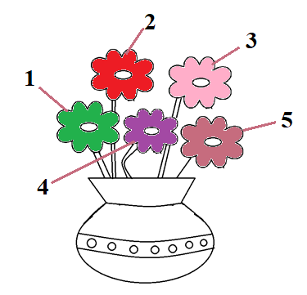

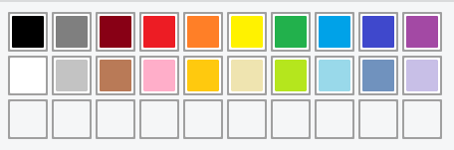
Quan sát, hãy chỉ ra bông hoa có màu sắc không có trên hộp màu?
Màu số 5 không có ở trong hộp màu,
Màu sắc ở vị trí số 5 không có ở hộp màu

Slide 13

Tin học
Bài 4: Sao chép màu

Slide 14



Hoạt động 1: Vẽ hình theo mẫu
Thảo luận nhóm (2 phút)
Để vẽ các bức tranh trên, em sẽ sử dụng các công cụ nào để vẽ?
Bức tranh vẽ gì?
Để vẽ hình trên, Ta sử dụng công cụ:

Slide 15
Hoạt động 2: Công cụ sao chép màu
a. Sao chép hình vẽ thành 2 hình (theo mẫu):

Slide 16
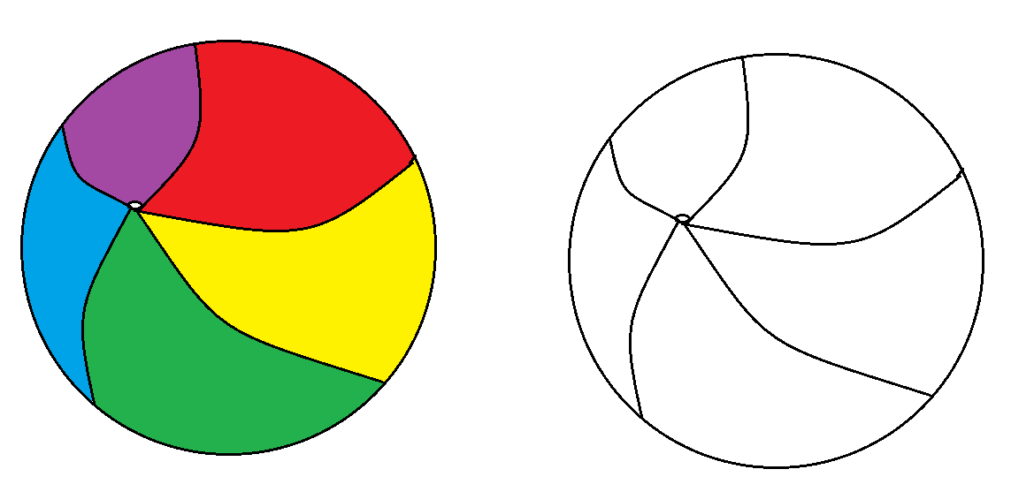
Hoạt động 2: Công cụ sao chép màu
b. Tô màu theo mẫu:
Quan sát Video và trả lời câu hỏi

Slide 17
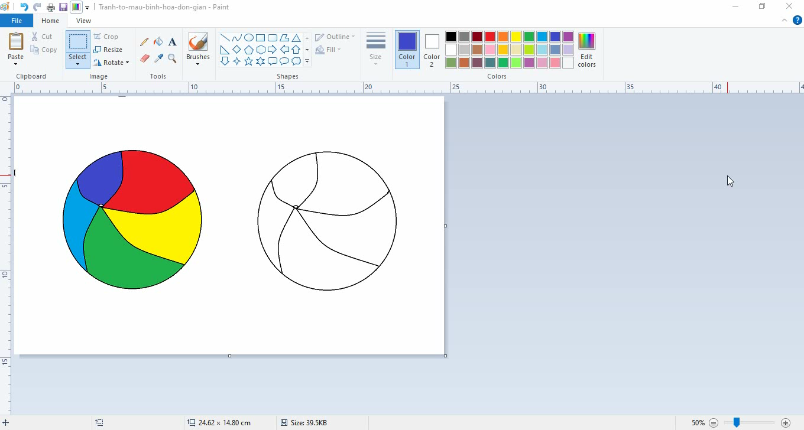

Slide 18
Câu 1: Trong các công cụ dưới đây, nhóm công cụ nào được sử dụng trong đoạn Video?
1
2
3
4
Câu 2: Trong 2 công cụ đó, công cụ nào chúng ta đã được học?
Công cụ sao chép màu (Color Picker)
Công cụ sao chép màu giúp sao chép màu từ hình mẫu để tô sang hình mới một cách nhanh chóng (kể cả màu đó không có sẵn ở hộp màu)

Slide 19
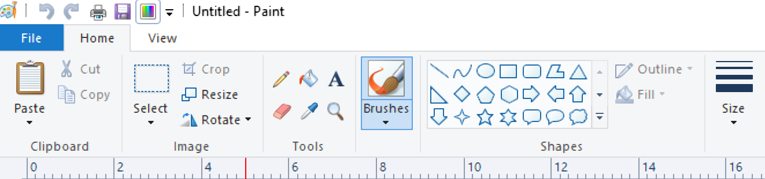
Công cụ sao chép màu
(Color Picker)
Hoạt động nhóm
Xem lại Video, thực hiện sao chép màu sang hình mới
Hãy chỉ ra công cụ sao chép màu có ở trên

Slide 21
Để sao chép màu, thực hiện theo mấy bước?

Slide 22
CÁC BƯỚC THỰC HIỆN SAO CHÉP MÀU
Bước 1
Chọn công cụ sao chép màu .
Di chuyển công cụ sao chép màu vào mảng màu cần lấy, nháy chuột.
Bước 2
Chọn công cụ tô màu , di chuyển chuột đến vị trí cần tô, nháy chuột.
Bước 3

Slide 23

Hoạt động 3: Thực hành
Vẽ 2 hình ngôi sao theo mẫu, tô màu hình ngôi sao thứ 1, sau đó sao chép màu sang hình thứ 2.

Slide 24
TRÒ CHƠI
AI NHANH NHẤT
MỞ QUIZZ, NHẬP CODE CÓ TRÊN MÁY CHIẾU
877798

Slide 25

KÍNH CHÚC QUÝ THẦY CÔ
SỨC KHỎE VÀ CÔNG TÁC TỐT

